Slide 1
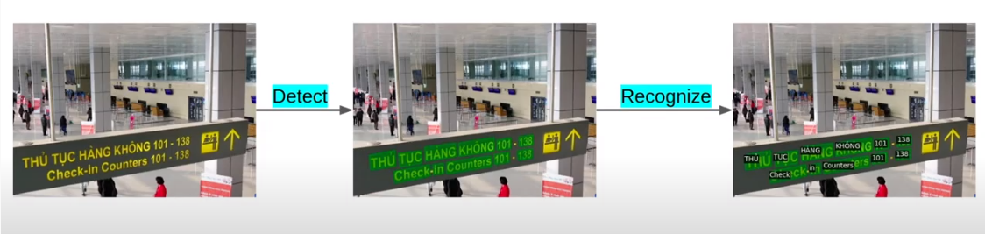
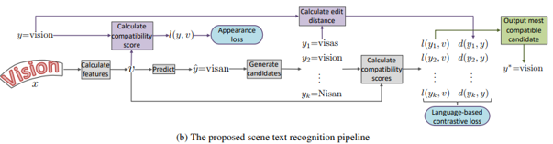

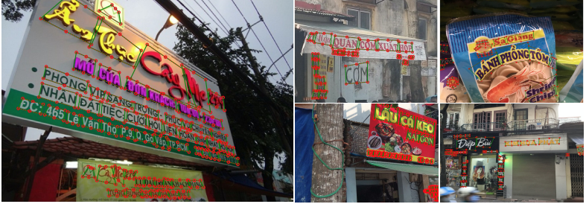
TĂNG CƯỜNG ĐỘ CHÍNH XÁC CỦA NHẬN DẠNG VĂN BẢN CẢNH BẰNG PHƯƠNG PHÁP HƯỚNG DẪN TỪ ĐIỂN
Ngô Thành Phát
19521994@gm.uit.edu.vn
Trường Đại học Công nghệ Thông tin ĐHQG TP.HCM
What ?
Why ?
Phát hiện và Nhận dạng văn bản cảnh là một bài toán trong lĩnh vực thị giác máy tính (computer vision) nhằm mục đích nhận dạng và giải mã các văn bản xuất hiện trong các cảnh hình ảnh
Phát hiện và nhận dạng văn bản cảnh là một vấn đề nghiên cứu quan trọng với nhiều ứng dụng, từ lập bản đồ và bản địa hóa đến điều hướng rô-bốt và nâng cao khả năng tiếp cận cho người khiếm thị
Các thách thức đối với bài toán này bao gồm độ phức tạp của các phông chữ, kích thước và hình dạng của các ký tự, độ tương phản và sự nhiễu của hình ảnh
Mục tiêu của chúng ta là phát hiện và trích xuất các ký tự từ các hình ảnh có chứa văn bản, sau đó chuyển đổi chúng thành các dữ liệu văn bản mà máy tính có thể hiểu được
Phương pháp phổ biến của nhận dạng văn bản cảnh sử dụng từ điển và truyền đầu ra dự đoán dưới dạng một từ trong từ điển còn nhiều vấn đề lớn. Hơn nữa, nhiều ngôn ngữ có các ký hiệu đặc biệt có vai trò khác với các ký tự chính của bảng chữ cái
How ?
Nghiên cứu các hướng tiếp cận truyền thống của bài toán Scene Text Recognition
Đề xuất bộ dữ liệu tiếng Việt mới cho bài toán Scene Text Recognition .
Đề xuất phương pháp tăng cường độ chính xác cho bài toán Scene Text Recognition
Overview
Description
1. Hướng tiếp cận truyền thống
2. Bộ dữ liệu tiếng Việt - VinText
.
Trọng tâm chính của bài của chúng tôi là cải thiện giai đoạn nhận dạng, bất kể thuật toán phát hiện là gì
Chúng tôi tìm kiếm các công trình nghiên cứu gần đây nhất đã được công bố trên các diễn dàng về Thị giác máy tính như CVPR, ICCV, ECCV,...
Chúng tôi xác định các phương pháp tiếp cận tiên tiến nhất và có kết quả tốt nhất trong bài toán này. Chúng tôi đánh giá ưu nhược điểm của từng phương pháp, bao gồm hiệu suất, khả năng mở rộng, thời gian đào tạo và tính ứng dụng
Chúng tôi xây dựng một đội ngũ cho việc sưu tập dữ liệu với tiêu chí sưu tập các hình ảnh đại diện cho tập hợp đa dạng của các văn bản cảnh được bắt gặp trong cuộc sống hàng ngày ở Việt Nam và có những tiêu chuẩn, quy tắc cho công việc thu thập
Chúng tôi xây dựng một đội ngũ cho việc xử lý dữ liệu thô đầu vào có thể trở thành dữ liệu phục vụ cho bài toán Scence Text Recognition
Hình b mô tả quy trình xử lý của quá trình nhận dạng giai đoạn của phương pháp đề xuất
4. Kết quả dự kiến
Khi kết quả thành công (kết quả thực nghiệm cao hơn các mô-đun tiên tiến nhất hiện tại, cụ thể là H-mean score) sẽ mở ra một hướng tiếp cận mới cho toán Sence Text Recogniton
Bộ dữ liệu VinText sẽ là bộ dữ liệu tiêu chuẩn cho bài toán Scene Text Recognition ở Việt Nam
Triển khai vào ứng dụng thực tế như tự động ghi lại thông tin chi tiết của container xuất nhập khẩu (mã, loại, kích cỡ,…) từ tàu vào bờ và từ bờ đến.
3. Phương Pháp Đề Xuất
Chúng tôi đề xuất kết hợp một từ điển vào quy trình nhận dạng.
Trường Đại học Công nghệ Thông tin ĐHQG TP.HCM
Github : https://github.com/Pakm19

